Slide 1
Řízení a vedení školy, inovace ve škole

Slide 2
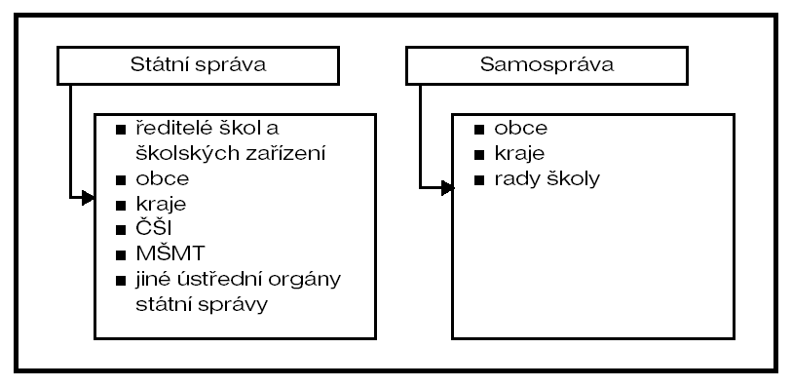
Veřejná správa ve školství
Notes:
MŠMT
Řídí výkon státní správy
Připravuje legislativní normy, odpovídá za koncepci, stav a rozvoj vzdělávací soustavy jako celku
Určuje centrální vzdělávací politiku a celkovou strategii (Dlouhodobý záměr vzdělávání a rozvoje výchovně-vzdělávací soustavy)
Předkládá výroční zprávu o stavu a rozvoji vzdělávací soustavy.
Určuje obsah vzdělávání (RVP) – národní program vzdělávání (politický dokument)
Pravomoce v oblasti pracovněprávní (vyučovací povinnosti, předpoklady pro odbornou a pedagogickou způsobilost, ředitelé institucí, ústřední školní inspektor..)
Vede rejstřík škol a školských zařízení
Obec
Zajišťuje povinnou školní docházku
Vymezuje školské obvody spádové školy
Zajišťuje dopravní obslužnost (4km)
Zřizuje a ruší MŠ, ZŠ, zařízení školního stravování.
Je povinna zajistit podmínky pro předškolní vzdělávání v posledním roce před zahájením povinné školní docházky.
Zajišťuje finanční prostředky

Slide 3
Ředitel školy, školského zařízení
Předpoklady pro výkon činnosti ředitele školy
(563/2004 Sb. ZÁKON ze dne 24. září 2004 o pedagogických pracovnících a o změně některých zákonů)
Ředitelem školy může být fyzická osoba, která splňuje předpoklady podle § 3 (pedagogický pracovník) a získala praxi spočívající ve výkonu přímé pedagogické činnosti nebo v činnosti, pro kterou jsou potřebné znalosti stejného nebo obdobného zaměření, nebo v řídící činnosti nebo v činnosti ve výzkumu a vývoji v délce:
3 roky pro ředitele mateřské školy,
4 roky pro ředitele základní školy, základní umělecké školy a školských zařízení.
5 let pro ředitele střední školy, jazykové školy, konzervatoře, vyšší odborné školy a školských zařízení pro výkon ústavní výchovy, ochranné výchovy a středisek výchovné péče.
Dále ředitel školy musí získat nejpozději do 2 let ode dne, kdy začal vykonávat činnost ředitele školy, znalosti v oblasti řízení školství absolvováním studia pro ředitele škol v rámci dalšího vzdělávání pedagogických pracovníků, tuto povinnost může nahradit akreditovaný studijní program školský management nebo vzděláním v programu celoživotního vzdělávání uskutečňovaném vysokou školou zaměřeném na organizaci a řízení školství.
Notes:
§ 3 Předpoklady pro výkon činnosti pedagogického pracovníka (1) Pedagogickým pracovníkem může být ten, kdo splňuje tyto předpoklady:
a) je plně způsobilý k právním úkonům,
b) má odbornou kvalifikaci pro přímou pedagogickou činnost, kterou vykonává,
c) je bezúhonný,
d) je zdravotně způsobilý a
e) prokázal znalost českého jazyka, není-li dále stanoveno jinak.
(2) Posuzování předpokladu podle odstavce 1 písm. d) se řídí zvláštním právním předpisem.3)
(3) Uznávání odborné kvalifikace a splnění předpokladu bezúhonnosti a zdravotní způsobilosti u státních příslušníků členských států Evropské unie, případně jejich rodinných příslušníků, a státních příslušníků ostatních států, kteří jsou v členském nebo jiném státě oprávněni konat přímou pedagogickou činnost, se řídí zvláštními právními předpisy4

Slide 4
Odpovědnost ředitele školy
Zákon č. 561/2004 Sb., školský zákon = ředitel školy.
Zákon č. 262/2006 Sb., zákoník práce = zaměstnavatel, vedoucí zaměstnanec.
Zákon č. 250/2000 Sb., o rozpočtových pravidlech územních rozpočtů = statutární orgán.
Zákon č. 500/2004 Sb., správní řád = správní orgán.

Slide 5
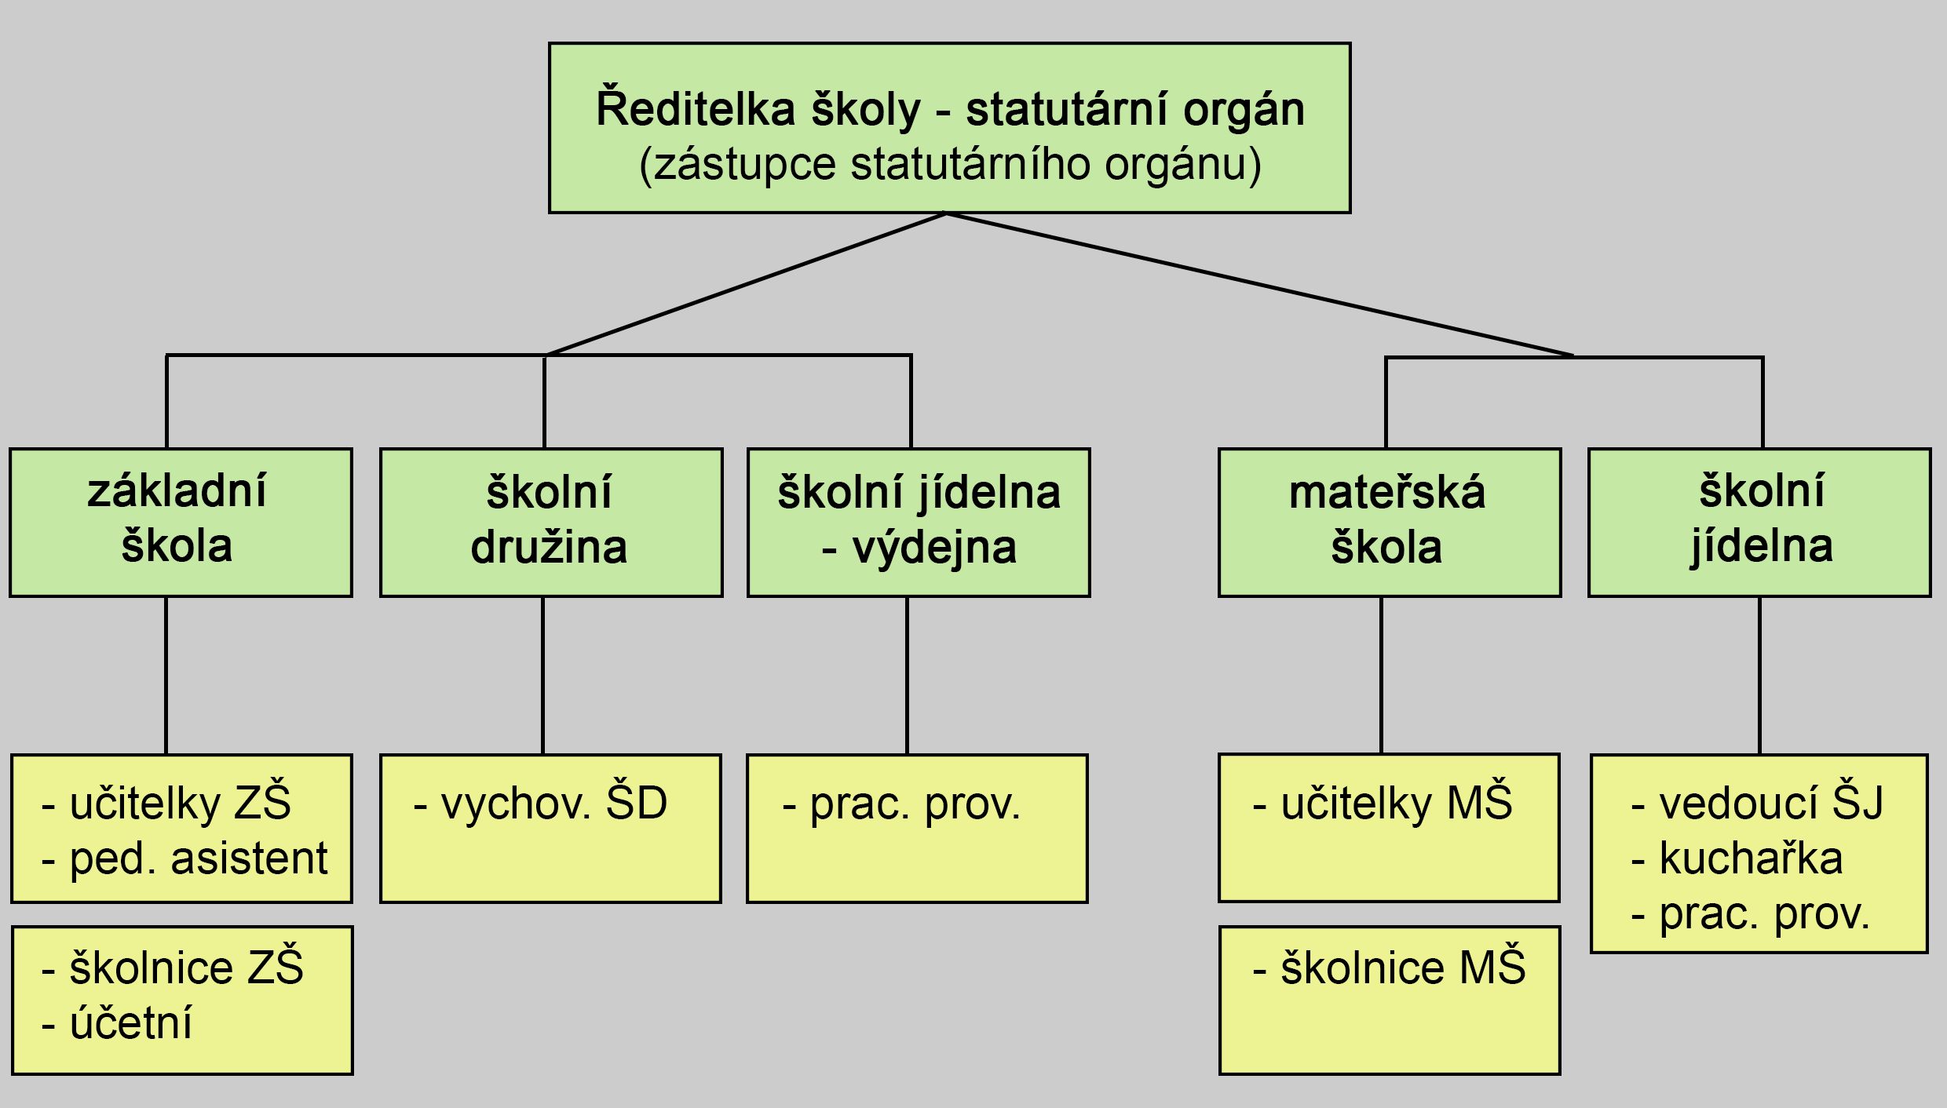
Organizační struktura školy - příklad

Slide 6
Školská rada
Kdo ji tvoří?
Jaké jsou její hlavní úkoly?
§ 168 (školský zákon)
(1) Školská rada
a) vyjadřuje se k návrhům školních vzdělávacích programů a k jejich následnému uskutečňování,
b) schvaluje výroční zprávu o činnosti školy,
c) schvaluje školní řád, ve středních a vyšších odborných školách stipendijní řád, a navrhuje jejich změny,
d) schvaluje pravidla pro hodnocení výsledků vzdělávání žáků v základních a středních školách,
e) podílí se na zpracování koncepčních záměrů rozvoje školy,
f) projednává návrh rozpočtu právnické osoby na další rok, a navrhuje opatření ke zlepšení hospodaření,
g) projednává inspekční zprávy České školní inspekce,
h) podává podněty a oznámení řediteli školy, zřizovateli, orgánům vykonávajícím státní správu ve školství a dalším orgánům státní správy,
i) podává návrh na vyhlášení konkursu na ředitele školy.
Notes:
(2) Ředitel školy je povinen umožnit školské radě přístup k informacím o škole, zejména k dokumentaci školy. Informace chráněné podle zvláštních právních předpisů¹⁷) poskytne ředitel školy školské radě pouze za podmínek stanovených těmito zvláštními právními předpisy. Poskytování informací podle zákona o svobodném přístupu k informacím tím není dotčeno.
(3) O schválení dokumentů uvedených v odstavci 1 písm. b) až d) rozhodne školská rada do 1 měsíce od jejich předložení ředitelem školy. Pokud školská rada tento dokument neschválí, ředitel školy předloží dokument k novému projednání do 1 měsíce. Opakovaného projednání se účastní zřizovatel. Není-li dokument schválen ani při opakovaném projednání nebo pokud školská rada neprojedná dokumenty uvedené v odstavci 1 písm. b) až d) do 1 měsíce od jejich předložení ředitelem školy, rozhodne o dalším postupu bez zbytečného odkladu zřizovatel.
Funkční období – 3 roky, zasedá 2x ročně, je tvořena (zřizovatel, učitel, rodiče/zletilý žák)

Slide 7
Dokumentace škol
§28 Zákona 561(školský zákon): Co zahrnuje?
a) rozhodnutí o zápisu do školského rejstříku a o jeho změnách a doklady uvedené v § 147,
b) evidenci dětí, žáků nebo studentů (dále jen "školní matrika"),
c) doklady o přijímání dětí, žáků, studentů a uchazečů ke vzdělávání, o průběhu vzdělávání a jeho ukončování,
d) vzdělávací programy podle § 4 až 6,
e) výroční zprávy o činnosti školy,
f) třídní knihu, která obsahuje průkazné údaje o poskytovaném vzdělávání a jeho průběhu,
g) školní řád nebo vnitřní řád, rozvrh vyučovacích hodin,
h) záznamy z pedagogických rad,
i) knihu úrazů a záznamy o úrazech dětí, žáků a studentů, popřípadě lékařské posudky,
j) protokoly a záznamy o provedených kontrolách a inspekční zprávy,
k) personální a mzdovou dokumentaci, hospodářskou dokumentaci a účetní evidenci¹⁵) a další dokumentaci stanovenou zvláštními právními předpisy.¹⁶)

Slide 8
Koncepce školy
Charakteristika školy – východiska (úplnost a velikost, vybavení, charakteristika ped.sboru, žáků)
Poslání a vize školy
Hlavní strategické cíle a realizační plán

Slide 9
Hodnocení škol, školských zařízení a vzdělávací soustavy
§ 12 (školský zákon)
(1) Hodnocení školy se uskutečňuje jako vlastní hodnocení školy a hodnocení Českou školní inspekcí.
(2) Vlastní hodnocení školy je východiskem pro zpracování výroční zprávy o činnosti školy.
(3) Hodnocení vzdělávání ve školských zařízeních provádí Česká školní inspekce.
(4) Hodnocení vzdělávací soustavy v kraji provádí krajský úřad ve zprávě o stavu a rozvoji vzdělávací soustavy v kraji. Hodnocení vzdělávací soustavy České republiky provádí ministerstvo ve zprávě o stavu a rozvoji vzdělávací soustavy České republiky a Česká školní inspekce ve své výroční zprávě.
(5) Hodnocení školy a školského zařízení může provádět také jejich zřizovatel podle kritérií, která předem zveřejní.

Slide 10
Potřeba hodnocení – proč vůbec hodnotit?
POTŘEBA HODNOCENÍ
VEDENÍ ŠKOLY
PEDAGOG
ŠKOLA
VEŘEJNOST
Notes:
Aktivita ve dvojicích: Proč vůbec hodnotit? (10 minut)
Je nutné, aby ředitel hodnotil pedagogy?
legislativa, opírá se ČŠI
Odměňování
Vychází z něho DVPP
Personální zajištění výuky
Hospitační protokoly nejsou nutné, ale je třeba doložit jinak.
Chce být pedagog hodnocený?
Potřeba různá
Stres – jak jde předejít? (jdu se podívat na žáky…)
Chtěli byste být o hospitaci informovaní? Jak dlouho předem?
Je nutné, aby se školy hodnotily?
Chce veřejnost vědět, jaká je škola?
Kdo je veřejnost? – i zřizovatel může být veřejnost

Slide 11
SWOT analýza
Silné stránky
Slabé stránky
Příležitosti
Hrozby

Slide 12
Pedagogický pracovník
Pedagogickým pracovníkem je ten, kdo koná přímou vyučovací činnost (učitel) nebo přímou výchovnou činnost (vychovatel) přímým působením na žáka podle školského zákona. V základní škole je to zpravidla učitel, vychovatel a asistent pedagoga,
Pedagogickým pracovníkem může být ten, kdo splňuje tyto předpoklady:
je plně způsobilý k právním úkonům,
má odbornou kvalifikaci pro přímou pedagogickou činnost, kterou vykonává,
je bezúhonný,
je zdravotně způsobilý a prokázal znalost českého jazyka.
Notes:
Pracovní doba pedagogických pracovníků – dle zákoníku práce 40 hodin týdně.
Pracovní doba pedagogických pracovníků má svá specifika, člení se na dvě skupiny:
a) přímou pedagogickou činnost,
b) práce související s přímou pedagogickou činností.
Ředitel školy stanoví pedagogickému pracovníkovi týdenní rozsah hodin přímé pedagogické činnosti dle nařízení vlády č. 75/2005 Sb.
Určení platu
Plat určuje zaměstnanci ředitel školy podle:
▪ zákona č. 262/2006 Sb., zákoníku práce,
▪ nařízení vlády č. 564/2006 Sb., o platových poměrech zaměstnanců ve veřejných službách a správě.
Složení platu
Plat se skládá:
1. Tarifní nároková složka platu
2. Nadtarifní nárokové složky platu (příplatek za vedení, příplatek za výkon specializovaných činností – metodik prevence, ICT, zvláštní příplatek – třídnictví, nepravidelné – odměny, příplatek za přímou práci nad stanovený rozsah, za přesčas).
3. Nadtarifní nenárokové složky platu:
▪ osobní příplatek,
▪ odměna.

Slide 13
Hodnotitelé pedagoga
HODNOTITELÉ
ČŠI
INTERNÍ
EXTERNÍ
RODIČE
VEŘEJNOST
ZŘIZOVATEL
VEDENÍ ŠKOLY
VEDOUCÍ TÝMŮ
KOLEGOVÉ
ŽÁCI
PEDAGOGICKÝ PRACOVNÍK

Slide 14
Nástroje hodnocení
NÁSTROJE HODNOCENÍ
POZORO
VÁNÍ
PORADY
ROZHOVOR
VOLNÝ POPIS
ANALÝZA DOKU
MENTŮ
PORTFOLIO
DOTAZNÍK
Notes:
Pozorování, ve školské praxi často pouze hospitace. V rámci pozorování je možné také uskutečnit náhledy do hodin, kdy pozorovatel není přítomen po celou hodinu, ale sleduje jen její část.
Analýza dokumentů.
Rozhovor. Obvykle se rozhovor spojuje s výsledky hospitační činnosti, tedy v souvislosti s pozorováním. Od rozhovoru se volný popis liší tím, že učitele necháme vylíčit události, popř. požádáme o písemnou zprávu.
Porady. Nový nástroj hodnocení představuje portfolio, které si vytváří sám pedagogický pracovník a jehož prostřednictvím prezentuje svou práci.
Rozhovor – vědět cíl, očekávání, nechat prostor (limity – načasování, délka, jak se ptát při hodnocení?). Učitelé se podráží(mluví špatně o kolegovi před rodiči – nedělá jiná profese)
Dotazník – zjistíme kvantitu (které kroužky vedeš… (jednoduše se hodnotí)
Kvalita – volné otázky – těžko se vyhodnocuje (Příležitost k „inventuře“)
Analýza dokumentů
Co je závazné, rozsah, termíny
Odevzdal včas, za koho to děláme….
(zástupce vyplní tř.knihu za učitele…)
Porada
Nástroj pouze pozitivního hodnocení??
Spíše sledování porad PK a MS (lze sledovat, jak se učitel zapojí, co dělá, co se daří/nedaří)

Slide 15
Důsledky hodnocení
ODMĚŇOVÁNÍ
FINANČNÍ ODMĚNA
NEFINANČNÍ ODMĚNA
VZDĚLÁVÁNÍ
VZDĚLÁVÁNÍ MIMO PRACOVIŠTĚ
VZDĚLÁVÁNÍ NA PRACOVIŠTI

Slide 16
Metody vzdělávání
Na pracovišti:
instruktáž, asistování, pověření úkolem, rotace práce, mentorink, koučink, porada….
Mimo pracoviště:
seminář, workshop, konference, sdílení zkušeností s jinou školou…
Notes:
Instruktáž Metoda instruktáže není vhodná pro komplikované činnosti, hodí se spíše pro jednodušší úkoly.“ (Morawitzová, 2015, s. 32). Instruktáž je vhodná např. pro zaučení nového pedagogického pracovníka pro práci s elektronickou třídní knihou.
Asistování Vzdělávaný pracovník je přidělen jako pomocník ke zkušenému pracovníkovi. Postupně se podílí na práci stále větší mírou a stále samostatněji, až konečně získá takové znalosti a dovednosti, že je schopen vykonávat práci zcela samostatně.
Pověření úkolem. Pověření úkolem vede zaměstnance k samostatnosti a odpovědnosti při vykonávání sjednané práce.“(při tvorbě nejrůznějších projektů a akcí, ale u začínajícího učitele třeba i pro vytvoření programu první třídní schůzky. )
Rotace práce. střídání pracovních úkolů a přemísťování pracovníka na jiná pracovní místa. (zastupování nepřítomného učitele (suplování)
Mentorink: předávání zkušeností od uvádějícího učitele (mentor) k začínajícímu učiteli (mentee)
Koučink. „Koučování je vztah mezi dvěma rovnocennými partnery - koučem a koučovaným - založený na vzájemné důvěře, otevřenosti a upřímnosti. Je to specifická
a dlouhodobá péče o člověka, o jeho úspěšnost a růst v profesním i osobním životě. Základní metodou kouče je kladení otázek s úmyslem dovést koučovaného k tomu, aby si sám odpověděl, poznal lépe sám sebe i své okolí, stanovil svou vizi budoucnosti, odvodil z ní své cíle a pak je začal krok za krokem uskutečňovat.“

Slide 17
Motivace zaměstnanců
Přímé motivy (vnitřní)
Nepřímé motivy (Maslow)
Motivátory – pochvala, zajímavý úkol, možnost odborného růstu, získání uznání, peníze…
Úkol – poznat, co je pro spolupracovníky důležité.
Ředitel by měl vědět, co motivuje jeho samotného ☺

Slide 18
Škola jako učící se organizace & motivace PP
Věří svým učitelům, že rozhodují ku prospěchu dětí
Podporuje další vzdělávání pedagogů
Učitelé participují na rozhodnutích
Podporuje spolupráci učitelů
Začleňuje nové učitele, zapojují je do nastavené kultury školy
Úspěšně funguje v souladu s vnějším kontextem (státní, obecní…)
Usiluje o změnu věcí, které jsou důležité
Věnuje stálou pozornost zdánlivě drobným záležitostem chodu školy

Slide 19
Klima spolupráce
  Mám požádat o pomoc?
      Otevřít se?
          Co když tak dám najevo, že něco nevím?

Slide 20
Přijímací pohovor
Aktivita – přijímací pohovor
otázky – na co se mě budou ptát?
na čem záleží, jak se připravit
co bych měl vědět
otázky – na co se chci zeptat já?

Slide 21
Kritéria ČŠI předpokládají, že škola má vytvořen systém práce s daty: výsledky, procesy učení a pokrok každého žáka
Pedagogové systematicky sledují a zohledňují vývoj, procesy učení a učební výsledky každého žáka a pravidelně poskytují žákům účinnou zpětnou vazbu k jejich práci.“ (Kritérium 4.3)
„Škola se zjištěnými vzdělávacími výsledky dlouhodobě cíleně zabývá a dokáže z nich podle potřeby přijímat efektivní opatření ke zlepšování vzdělávacích výsledků žáků. Účinnost přijatých opatření škola pravidelně vyhodnocuje na všech stupních řízení pedagogického procesu.“ (Kritérium 5.1)
„Škola efektivně vyhodnocuje úspěšnost žáků v průběhu a ukončování jejich vzdělávání na všech stupních řízení pedagogického procesu, umí doložit procesy a výsledky tohoto hodnocení a dokáže zpracovat opatření, která vedou ke zkvalitňování procesu hodnocení úspěšnosti žáků. S výsledky hodnocení cíleně pracují pedagogové i vedení školy, jejich činnosti a opatření zkvalitňují vzdělávání žáků a snižují jejich neúspěšnost.“ (Kritérium 5.4)
Speciálně se ještě škola má zaměřovat na žáky s potřebou podpůrných opatření.
Notes:
„Pedagogové systematicky sledují a zohledňují vývoj, procesy učení a učební výsledky každého žáka a pravidelně poskytují žákům účinnou zpětnou vazbu k jejich práci.“ (Kritérium 4.3)
„Škola se zjištěnými vzdělávacími výsledky dlouhodobě cíleně zabývá a dokáže z nich podle potřeby přijímat efektivní opatření ke zlepšování vzdělávacích výsledků žáků. Účinnost přijatých opatření škola pravidelně vyhodnocuje na všech stupních řízení pedagogického procesu.“ (Kritérium 5.1)
„Škola efektivně vyhodnocuje úspěšnost žáků v průběhu a ukončování jejich vzdělávání na všech stupních řízení pedagogického procesu, umí doložit procesy a výsledky tohoto hodnocení a dokáže zpracovat opatření, která vedou ke zkvalitňování procesu hodnocení úspěšnosti žáků. S výsledky hodnocení cíleně pracují pedagogové i vedení školy, jejich činnosti a opatření zkvalitňují vzdělávání žáků a snižují jejich neúspěšnost.“ (Kritérium 5.4)
Speciálně se ještě škola má zaměřovat na žáky s potřebou podpůrných opatření.
To vše ukazuje, že data mají hrát v pedagogickém řízení školy stále větší úlohu.
Nedostatky v práci škol dle ČŠI:
Chybějící systém autoevaluace školy
Chybí systematické sledování vzděl.pokroku každého žáka, soustavné získávání informací o posunu každého dítěte
U MŠ – práce s dětmi ze znevýhodněného prostředí

Slide 22

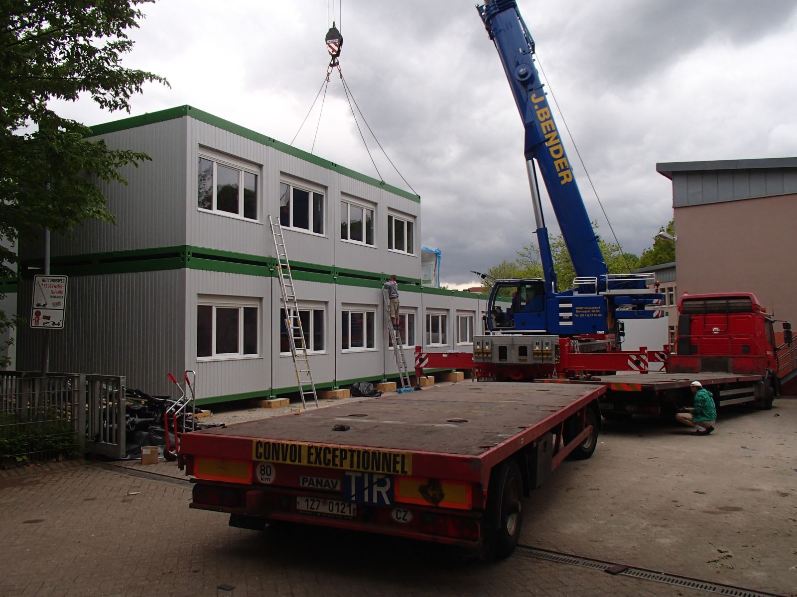

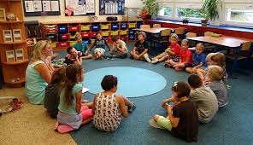
Řízené změny ve školách

Slide 23

Jádrem je formulovat a realizovat rozvojové cíle školy (vize)
Ústřední aktivita: Další nezbytné aktivity:
Udržování vnitřní struktu
(mj. rozvoj vedení)
Péče o zaměstnance
Edukace žáků/dětí

Slide 24
Impulsy změny
Vnější
- změna je primárně iniciována osobou stojící mimo školu
(rozhodnutí zřizovatele, změna legislativy, protokol kontrolního orgánu – ČŠI, hygiena, finanční úřad…)
Vnitřní
- změna je iniciována pracovníky školy nebo žáky - koncept učící se organizace
(všichni pracovníci školy by měli přemýšlet nejen o své práci, ale také o škole jako celku a přinášet návrhy k možným posunům)
Notes:
Vnější impuls - příkaz či pokyn, jehož splnění je pro školu nezbytné (odstranění nedostatku, přechod na jinou právní formu, sloučení více pracovišť, přestěhování školy či změna jejího charakteru).
Pro vedoucího pracovníka mohou být tyto vnější impulsy velice složité vzhledem k dalším rozhodovacím procesům. (musí se ztotožnit, má jiný názor, změna je pro školu nevýhodná…) Př. - rozhodnutí politiků (tzv. od zeleného stolu) o redukci učebního oboru, o optimalizaci škol, o slučování škol, o nařízených změnách školního vzdělávacího programu apod.
Vnější impulsy mohou být pro proces změny složitější a komplikovanější než impulsy vnitřní z důvodu ztotožnění se pracovníků s budoucí změnou. Vnější impuls může být chápán jako cizí element, jako příkaz (v horším případě nesmyslný či nepromyšlený), který bude dlouhou dobu bránit pracovníkům školy, aby jej vzali za svůj.
Vnitřní impuls - ředitel školy se rozhodne něco změnit po návštěvě semináře, učitelé chtějí něco posunout po příjezdu z jiné školy nebo sami cítí nějaké slabé místo ve své práci a něco chtějí zlepšit. Tyto impulsy by měly být těmi základními faktory, které změnu iniciují a přinášejí. Právě vnitřní impulsy jsou důležité pro posun školy. Tyto změny způsobené vnitřním impulsem jsou většinou lépe přijímány, protože přímo reflektují situaci ve škole, nejsou tlačeny zvenčí a lidé se s nimi rychleji ztotožní, pokud se ovšem nejedná o rozdělený pedagogický sbor ve špatném zdravotním stavu.

Slide 25
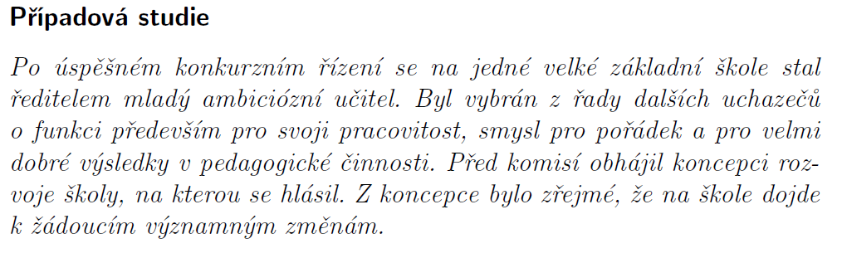
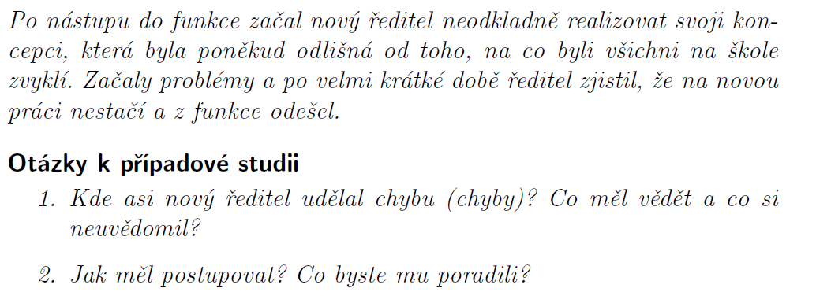
Notes:
Obst, str.14-15

Slide 26
Metoda stanovení cílů
Metoda stanovení cílů - SMART
S – specifický
M – měřitelný, vyhodnotitelný, uchopitelný
A – akceptovatelný
R – reálný
T – časově ohraničený

Slide 27
Příčiny odporu
Aktivita
1. Promyslete, co všechno může být příčinou negativních reakcí v procesu změny, co všechno může způsobovat odpor. Zapisujte ve skupinách.
2. Diskutujme o řešení
Notes:
Obava, strach z nového
Nedůvěra ve vlastní schopnosti
Nepochopení potřebnosti změny
Předchozí (špatná) zkušenost
Rozdílné cíle osobní a školní
Rozdílné vnímání změny, nedostatek tolerance
Popírání předchozího vývoje (i pouhý pocit)
Nevhodné načasování
Neznalost kontextu
Řešení?
Otevřená komunikace
Podpora (vzdělávání, čas, prostor, finance)
Zapojení pracovníků
Inspirace zvenčí (síťování, spolupráce)….

Slide 28
Postoje a odpovědnost
umí, chce – ideál | umí, ale nechce
neumí, ale chce | neumí, nechce
Notes:
Chce a umí – model partnerství a spolupráce, tvůrčí, potřebuje spíše morální podporu
Nechce – vysoký podíl direktivního řízení, náročné na systém kontroly a řízení
Chce a neumí – absolvent – co potřebuje
Každý typ občas sklouzává k nižšímu modelu.

